Slide 1

CET 836 – Programação I
Prof. Mathias Santos de Brito
Universidade Estadual de Santa Cruz

Slide 2
Ementa
Introdução aos computadores, conceitos básicos de algoritmos, construção de algoritmos, estrutura de um programa, tipos de dados escalares e estruturados, operadores, expressões relacionais e lógicas, estruturas de controle, utilização de uma linguagem de programação, depuração e documentação de código.

Slide 3
Conteúdo Programático do Curso
Algoritmos
Estrutura Básica e Palavras Reservadas em C
Variáveis e Constantes
Expressões
Expressões de Atribuição
Expressões Aritméticas
Expressões Relacionais
Expressões Lógicas
Blocos de Código
Estruturas de Seleção
if, else, elseif
switch
Estruturas de Repetição
while
do ... while
for
Trabalhando com outras linguagens.

Slide 4
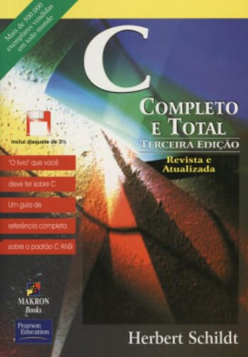
Livro Texto
SCHILDT, Herbert. C completo e total. 3. ed. rev. e atual. São Paulo: Makron Books, 1996. 827p ISBN 8534605955 (broch.) –
Disponível na Biblioteca

Slide 5
Avaliações
Prova 1
Prova 2
Lista de Exercícios/Projeto
As avaliações, assuntos e datas serão definidas ao longo do semestre.

Slide 6
Material e Instruções
Nosso Wiki
https://github.com/mathiasbrito/CET836/wiki/2019.2---Eng.-Civil
Nossos Códigos
https://github.com/mathiasbrito/CET836

Slide 7
Ferramentas
Repl.it - https://repl.it
Ambiente de Desenvolvimento Integrado On-Line
Vantagens:
Roda em qualquer Browser;
Possibilita o acesso aos seus códigos em qualquer lugar;
Salvamento instantâneo dos seus códigos;
Suporte à múltiplas linguagens.
Desvantagens:
Depende da Internet;
Sem funcionalidades muito avançadas.

Slide 8
Como funciona um Computador?
Como funciona um computador básico? Qual a sua arquitetura mais fundamental?

Slide 9
Arquitetura de Von Neumman
Computadores de Propósito geral são aqueles cujas instruções a serem executadas bem como os dados podem ser alterados em um computador
Dessa forma o computador pode executar tarefa totalmente distintas, como por exemplo, tocar um vídeo e navegar na internet.

Slide 10
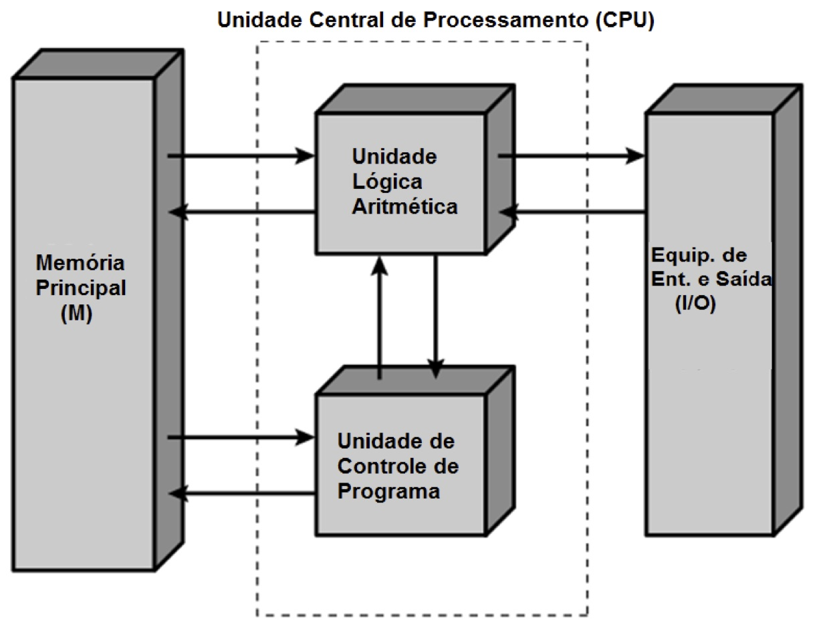
Arquitetura de Von Neumman

Slide 11
Dispositivos de Entrada
Dispositivos de entrada levam dados do meio para o computador.
Em geral eles reagem a estímulos, sejam eles físicos ou lógicos.
Teclado, mouse, scanners, microfones e câmeras são exemplos.

Slide 12
Dispositivos de Saída
Dispositivos de saída tem a finalidade de exibir/enviar dados para um usuário ou um outro sistema.
Eles exibem dados que foram processados pelo computador.
Exemplos são, telas, impressoras, etc.

Slide 13
Unidade Lógica Aritmética e Unidade de Controle de Programa
A grosso modo:
A Unidade Lógica Aritmética (ALU) é responsável pela execução de cálculos.
Enquanto que a Unidade de Controle de Programa é responsável pela sequência de execução de instruções.

Slide 14

Memória Principal
A memória principal e volátil, ou seja seus dados podem ser alterados/substituídos.
É lá que todas as instruções e dados, a serem executadas/processados, são armazenadas.
Pelo fato de podermos modificar o conteúdo da memória, dados e instruções, podemos mudar completamente o comportamento da máquina
Dizemos então que temos um computador de propósito geral.

Slide 15
Algoritmos

Slide 16

Definição de Algoritmo
Em ciência da computação, um algoritmo é uma sequência finita de ações executáveis que visam obter uma solução para um determinado tipo de problema.[1][2] Segundo Dasgupta, Papadimitriou e Vazirani, "algoritmos são procedimentos precisos, não ambíguos, mecânicos, eficientes e corretos".[3]
[1] Ziviani, 2011, p. 1
[2] The Editors Of Encyclopaedia Britannica. Algorithm. Acesso em: 02 dez. 2018
[3] Dasgupta, Papadimitriou e Vazirani, 2010, p. 2

Slide 17

Algoritmos
Algoritmos não são necessariamente um programa de computador.
Não existe uma forma padrão para escrever um algoritmo.
Algoritmos são observados em diferentes áreas com diferentes notações. Ex:
$\left\{\begin{aligned}f\left(1\right)=1 \\ f\left(2\right)=1 \\ f\left(n\right)=f\left(n−1\right)+f(n−2)\end{aligned}\right\}$ $\left\{\begin{aligned}f\left(0\right)=1 \\ f\left(1\right)=1 \\ f\left(n\right)=f\left(n−1\right)∗n\end{aligned}\right\}$
int fatorial(int n) {
int aux = n - 1;
while(aux > 1) {
n = n * aux; aux--;
}
return n;
}

Slide 18
Algoritmos - Ordenação
Crie uma série de passos que leve em conta somente o valor e o índice em uma célula do vetor para ordená-lo em ordem crescente.
Índice | 0 | 1 | 2 | 3 | 4 | 5 | 6 | 7 | 8 | 9
Número | 13 | 35 | 84 | 55 | 49 | 91 | 31 | 45 | 20 | 01

Slide 19
Uma solução
Em se tendo um vetor de N elementos e sendo i um Contador variando de 0 a N-1.
Compara-se os dois primeiros número nas posições i e i+1.
Se o valor na posição i for maior que o valor na posição i+1, trocar.
Mudar valor de N para i (N=i)
Repetir a partir do passo 1
Algoritmo conhecido como Bubble Sort

Slide 20
Algoritmos - Busca
Encontre o valor 91 no vetor abaixo.
Índice | 0 | 1 | 2 | 3 | 4 | 5 | 6 | 7 | 8 | 9
Número | 13 | 35 | 84 | 55 | 49 | 91 | 31 | 45 | 20 | 01

Slide 21

Uma Solução
Dada uma lista $L$ de N elementos com valores entre $L0$ até $L_{n−1}$ e um valor a ser encontrado V.
Definir $i$= 0
Se $Li = V$
A busca se encerra aqui.
Senão incremente $i$ em 1 $(i ≔ i + 1 )$

Slide 22
Revisitando o Problema da Busca
Identifique:
Variáveis e seus tipos
Expressões Relacionais e Aritméticas
Condições
Repetições (e sua Condição de Parada)

Slide 23
Algoritmos e Linguagens de Programação

Slide 24
Algoritmos
Vimos que um algoritmo é uma série de passos, corretos e eficientes para resolver um problema dado estímulos (dados de entrada).
Vimos que existem diferentes formas de expressar um algoritmo, uma delas é com linguagens de programação.
Quais são então os principais elementos de um programa que descreve um algoritmo?

Slide 25
Descrevendo Algoritmos e Linguagens de Programação
Linguagens de programação oferecem uma série de instruções/operações, seguindo uma determinada sintaxe, para definição de algoritmos.
Existem centenas de linguagens de programação.
Existem também diferentes paradigmas de programação que inspiram a criação dessas linguagens.
Cada linguagem segue um paradigma, algumas linguagens são consideradas híbridas por considerarem aspectos de múltiplos paradigmas.

Slide 26
Elementos de um Programa
Variáveis e Constantes
Vetores e Matrizes
Cadeias de Números e Caracteres
Tipos de Dados Primitivos e Derivados
Expressões Aritméticas, relacionais e Lógicas
Desvios Condicionais
Estruturas de Repetição
Procedimentos e/ou Funções:

Slide 27
Variáveis e Constantes

Slide 28
Constantes e Variáveis
Constantes possuem carregam o mesmo valor ao longo de toda a execução de um programa.
Variáveis podem ter seu valor alterado durante a execução do programa.
Variáveis e constantes possuem sempre um tipo associado, os mais comuns são:
Inteiros
Ponto Flutuante
Caractere
Cadeia de Caracteres
Booleano

Slide 29
Tipos Inteiros
O tipo inteiro consiste, como o próprio nome já diz, engloba todo o conjunto dos números inteiros.
Ex: -30, -2, 0, 4, 19
Algumas linguagens podem distinguir os inteiros com base em como eles são armazenados na memória do computador, e algumas variação podem aparecer, como:
Inteiro com Sinal
Inteiro sem Sinal
Inteiro
Inteiro Longo
Inteiro Curto

Slide 30
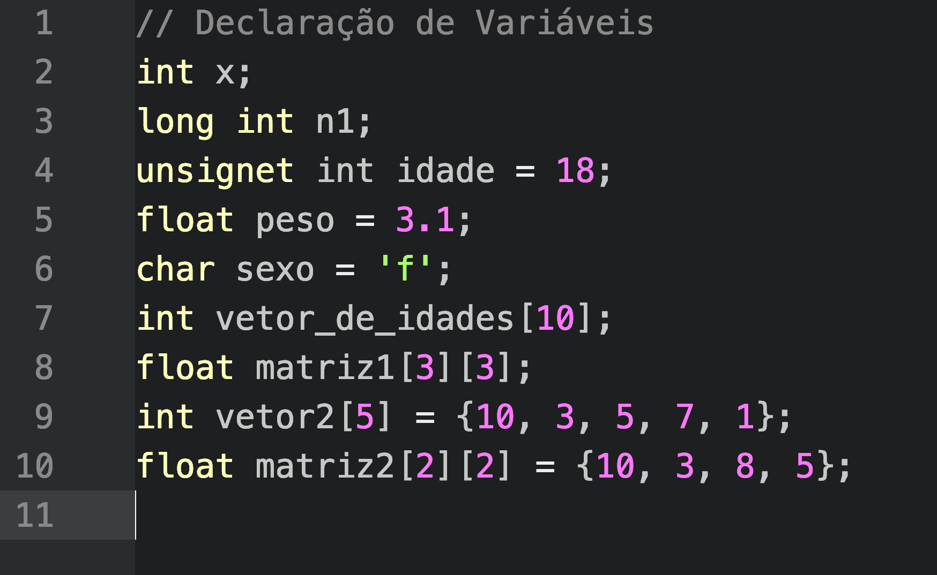
Declaração de Variáveis em C
Em um programa em C declaramos uma variável em uma linha de código, informando o tipo o nome e tipo da variável,
opcionalmente podemos iniciar a variável com um valor.
Nomes de variáveis devem iniciar com um caractere entre a-z e A-Z, seguidos ou não de uma sequência de número (0-9) e letras e _ (underscore).
Não são permitidos acentos ou caracteres especiais.
Nomes inválidos impedirão seu programa de executar.

Slide 31
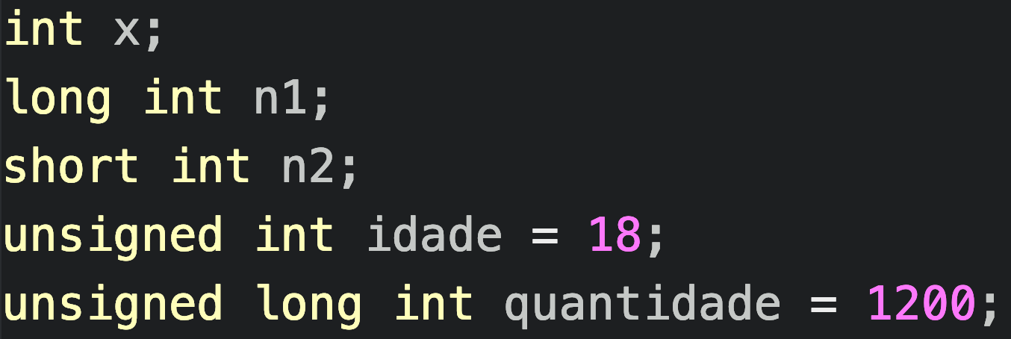
Tipos inteiros
Declaração de inteiros e seus derivados em C:

Slide 32
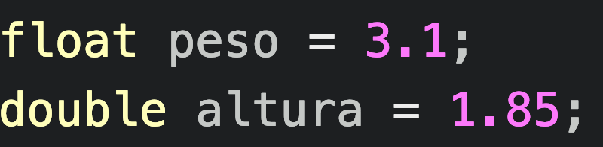

Tipos de Ponto Flutuante
O tipo de ponto flutuante engloba os números reais.
São expressados com ponto decimal e não virgula, por exemplo, 3.5 ao invés de 3,5.
Possui duas variantes, o $float$ e o $double$.
A diferença entre os dois é a precisão, o $double$ possui uma precisão maior que o $float$ e ocupa o dobro de memória.

Slide 33

Caracteres
Em C temos um tipo especial que armazena um caractere.
Na verdade o valor armazenado é um inteiro entre 0 e 127, sendo que cada número corresponde a um caractere.
O caractere após o símbolo de atribuição ( = ) deve estar entre aspas simples
ARMAZENA SOMENTE UM CARACTERE

Slide 34

Tipo Booleano em C
C não possui um tipo especifico para variáveis booleanas, sendo assim:
$0$ é considerado Falso
$≥1$ é considerado Verdadeiro
Geralmente se usa variáveis inteiras para simular variáveis booleanas.

Slide 35
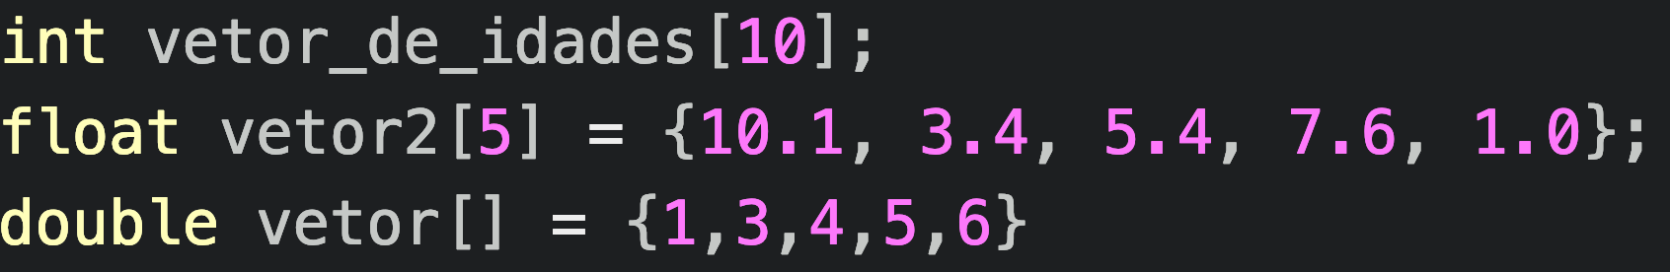
Vetores
Vetores são um conjunto contíguo de memória dividido em porções tendo o tamanho de um tipo por base.
Serve para armazenar múltiplos valores utilizando somente um nome identificador.
A declaração de um vetor pode ser feito com ou sem inicialização de valores.

Slide 36
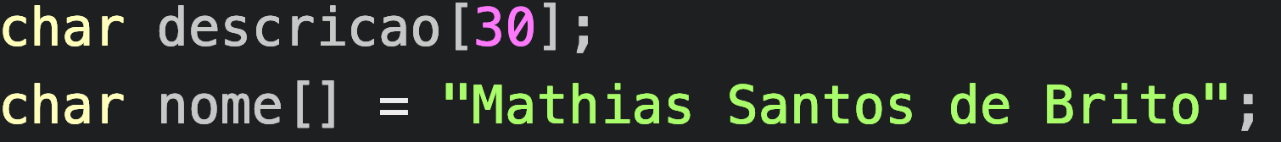

Cadeia de Caracteres ou Strings
Cadeias de caracteres ou $strings$ servem para armazenar palavras, frases, textos.
Consiste de um vetor de caracteres onde cada posição é uma letra do texto.
A declaração é feita da mesma forma que um vetor, porém podemos iniciar com um texto entre aspas.

Slide 37
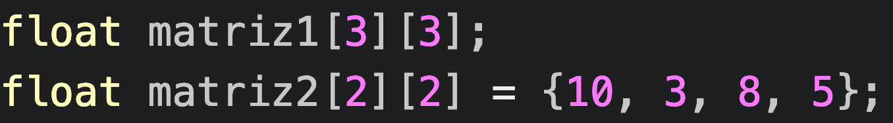
Matrizes
Matrizes oferecem a possibilidade de representar uma matriz em um programa de computador.
Apesar de ser normal utilizar matrizes bi- e tri-dimensionais, C permite a criação de matrizes de qualquer ordem.

Slide 38
Como utilizar uma variável já declarada
Após a declaração da variável podemos utilizá-la em nosso programa referindo-se apenas ao seu nome, sem a necessidade de informar o tipo.
Podemos mudar o seu valor também, desde que o novo valor seja do mesmo tipo da variável.
Tentar armazenar um caractere em um float, pode gerar erros no programa.
Podemos realizar operações aritméticas entre variáveis, relacionais e lógicas.

Slide 39
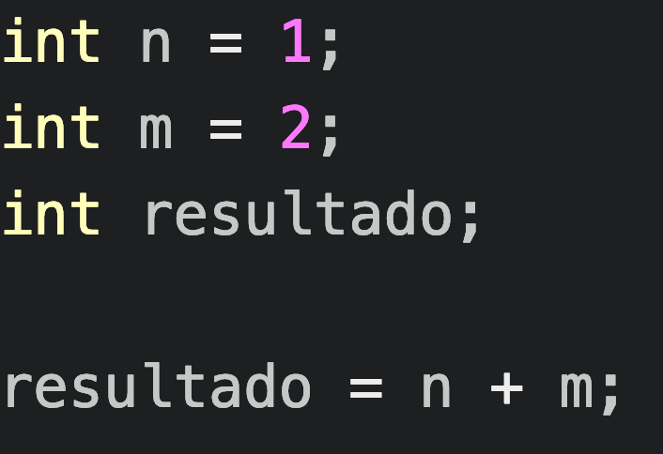
Como utilizar uma variável já declarada

Slide 40
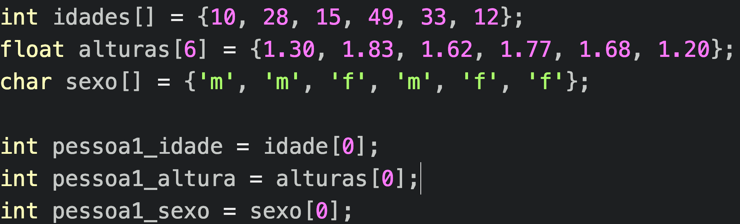
Como utilizar um vetor
A maneira mais comum de utilizar um vetor é usando a notação de índice.
Como coordenadas, especificamos a posição do elemento que queremos recuperar do vetor entre colchetes.

Slide 41
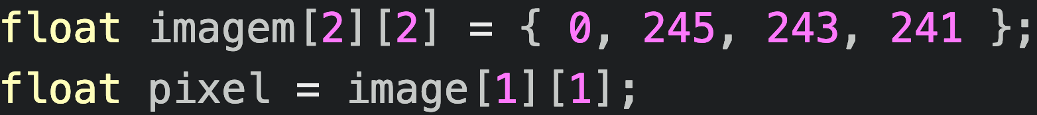
Como utilizar um matriz
Para utilizar uma matriz utiliza-se o mesmo princípio do uso de vetor, porém adicionamos uma coordenada a mais.
Além de especificarmos a coluna, precisamos especificar a linha.

Slide 42
Entrada e Saída de dados Simples

Slide 43

Impressão de Dados na Tela
A impressão de dados na tela é feita pela função $printf( )$.
Entre os parênteses listamos como e o que queremos imprimir na tela.
O primeiro parâmetro e uma $string$, contendo um molde do que deve ser impresso. Esse molde pode conter marcadores, que irão ser substituídos pelos dados listados após a $string$.
Como imprimir, molde da impressão!
Valores aplicados aos marcadores

Slide 44
Impressão de Dados na Tela
Olá Turma 2019.2
Tela

Slide 45

Impressão de Dados na Tela
Os marcadores dependem do tipo da variável ou constante que está passando para a função $printf( )$
Abaixo a tabela dos principais marcadores:
Tipo | Marcador
Inteiro | %d ou %i
Float e Double | %f
Caractere | %c
Cadeia de Caracteres (String) | %s

Slide 46
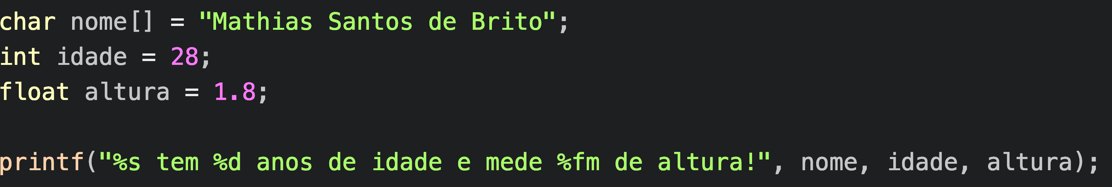
Impressão de Dados na Tela
Mathias Santos de Brito tem 28 anos de idade e mede 1.8m de altura!
Tela

Slide 47

Impressão de Dados na Tela
Quantos marcadores você tiver na $string$ de formatação, esse será o número de variáveis ou constantes listadas separadas por vírgulas.

Slide 48

Leitura do Teclado
A leitura do teclado é feita com a função $scanf( )$
Segue o mesmo princípio do $printf( )$, onde temos uma $string$ de formatação seguida das variáveis que receberão os valores lidos.
Quantos marcadores tiverem, será o tanto de variáveis a serem listadas após separadas por vírgula.
ATENÇÃO: TODAS as variáveis listadas devem ser precedidas por $\&$
NÃO é permitido listar constantes, só variáveis!

Slide 49
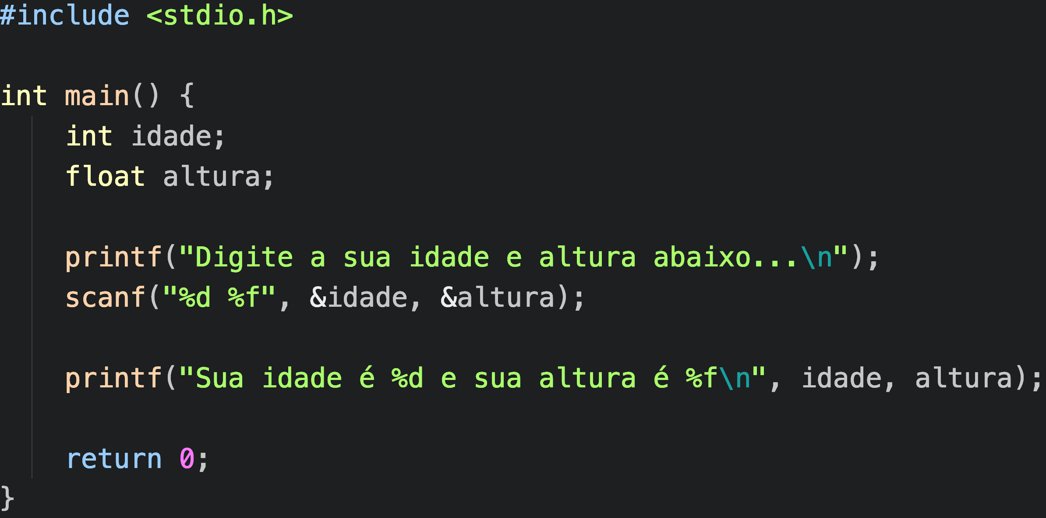
Leitura do Teclado

Slide 50
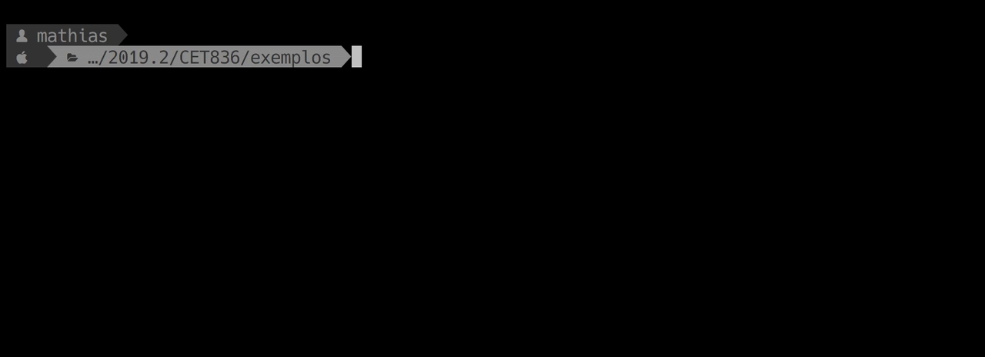
Leitura do Teclado

Slide 51
Esqueleto de um Programa em C

Slide 52

Um programa em C
Um programa simples em C, consiste de um arquivo com extensão $.c$contendo o código a ser executado.
Esse código tem uma estrutura básica que vai aparecer em todo programa.
Por hora não precisamos entender bem, precisamos apenas saber onde colocar o nosso código.
Vejamos essa estrutura...

Slide 53
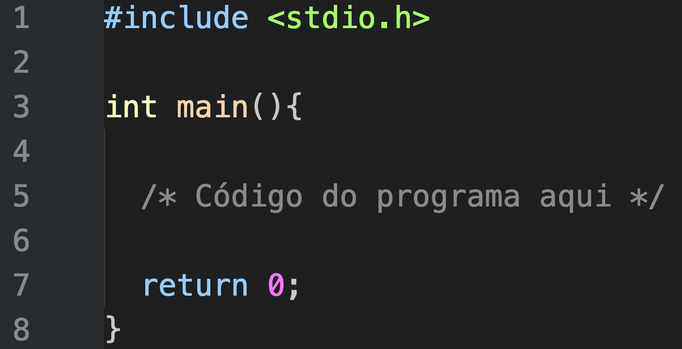

Esqueleto de um Programa Simples em C
A primeira linha inclui uma série de funções que poderemos utilizar no programa, dentre elas a função de escrever na tela e ler dor teclado.
Na linha 3 declaramos a função principal, o programa começa a execução a partir deste ponto.
É aí que vai o nosso código.
O bloco de código compreendido entre o abre chaves e fecha chaves é parte do $main()$, a função principal.
A linha 7 encerra a execução e termina o programa, retornando um inteiro que indica o estado do programa ao encerrar. Zero significa sucesso, qualquer outro valor erro.

